Slide 1
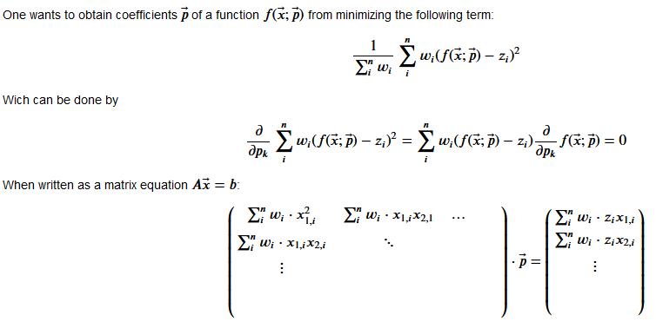
Ich komm ums Verrecken nicht drauf, was der „Fehler“ bei den weighting functions sein könnte
Rein theoretisch ist alles mathematisch korrekt implementiert

Slide 2
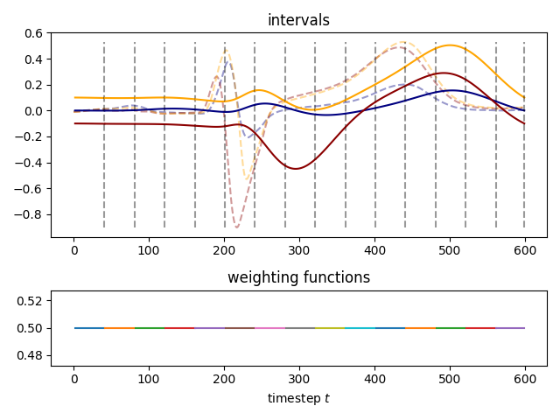
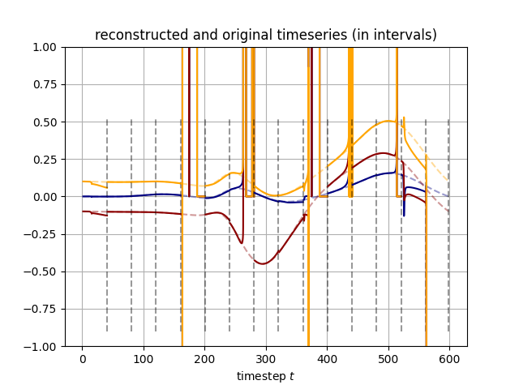

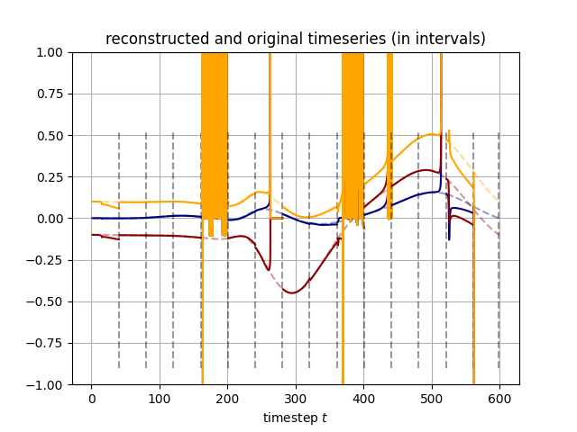

Slide 3
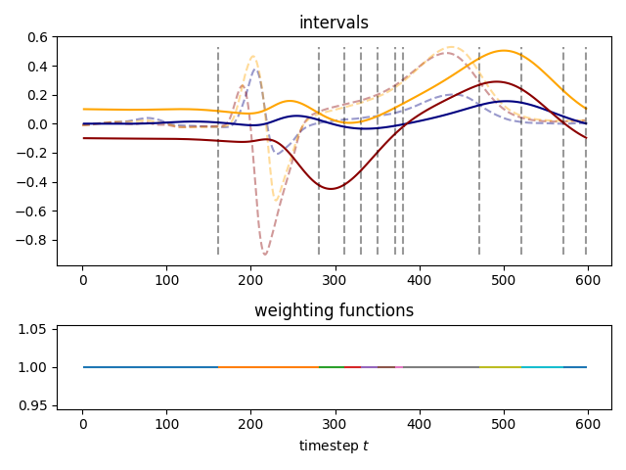
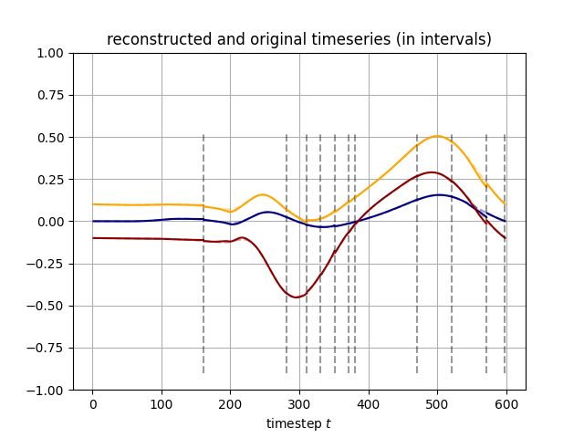
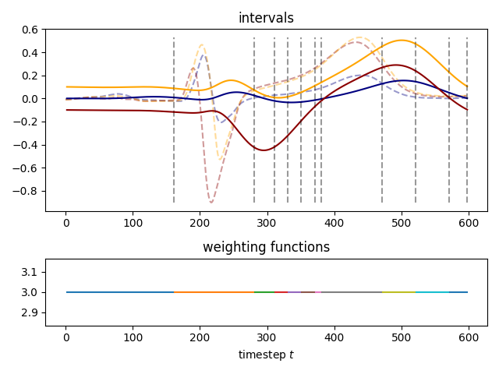
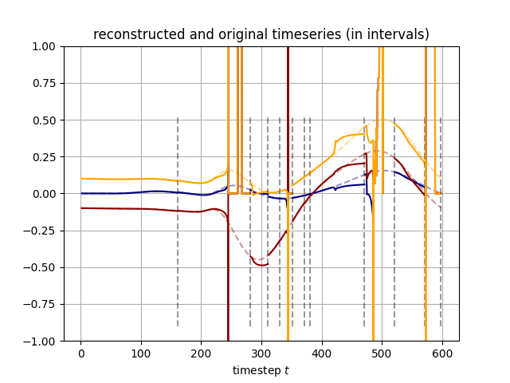


Slide 4
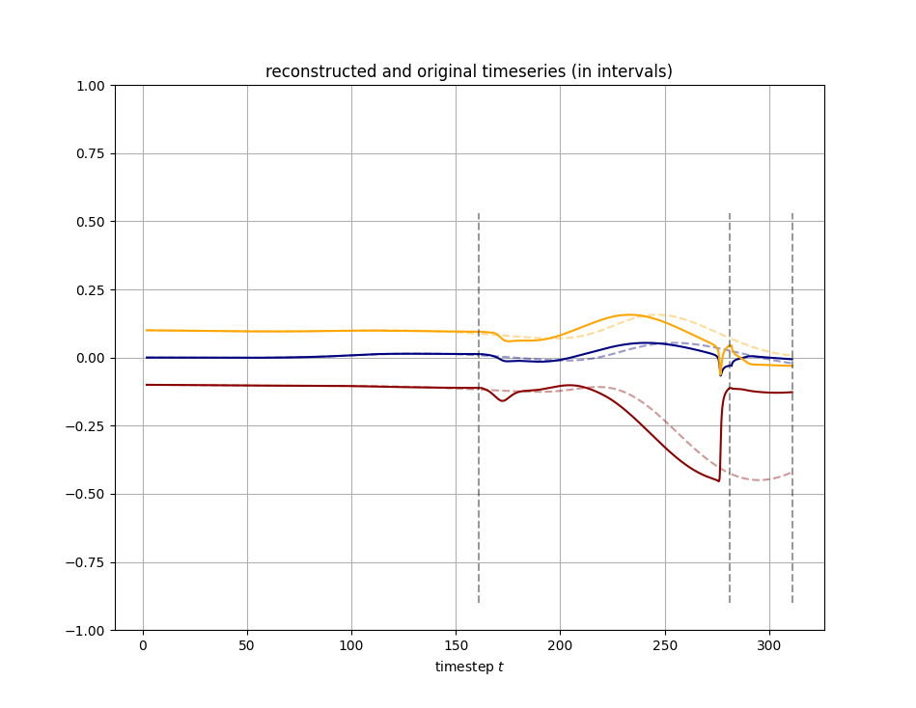
Es liegt daran dass sich kleine Ungenauigkeiten aufaddieren an den Intervallgrenzen
Es sind definitiv diese Ungenauigkeiten.

Slide 5
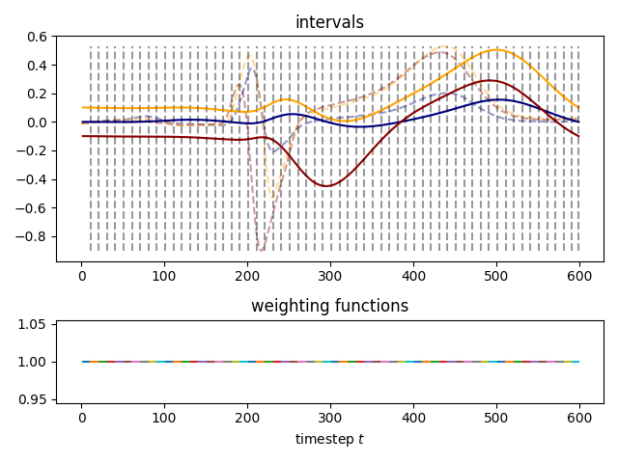
Wie sieht es dann bei sehr viel kleineren Intervallen aus? Die Ungenauigkeiten müssten kleiner sein

Slide 6
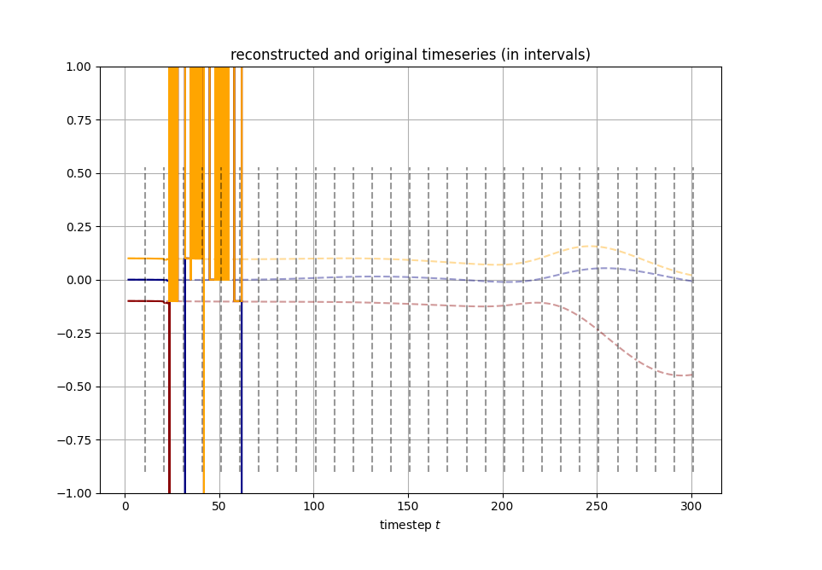
OOOPS!

Slide 7
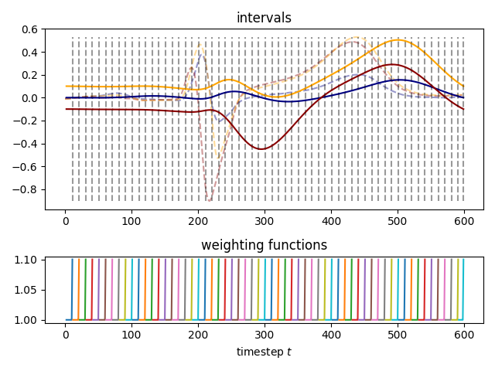
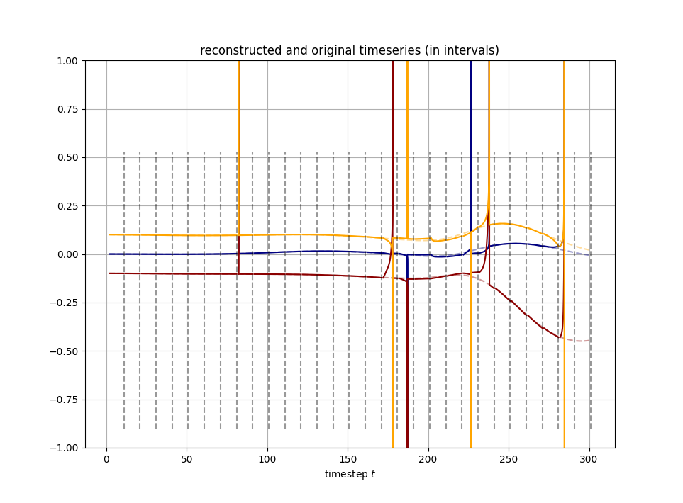
Probieren wir es mal mit der weighting function:
Besser!
Manche Intervalle immer noch schlecht!

Slide 8
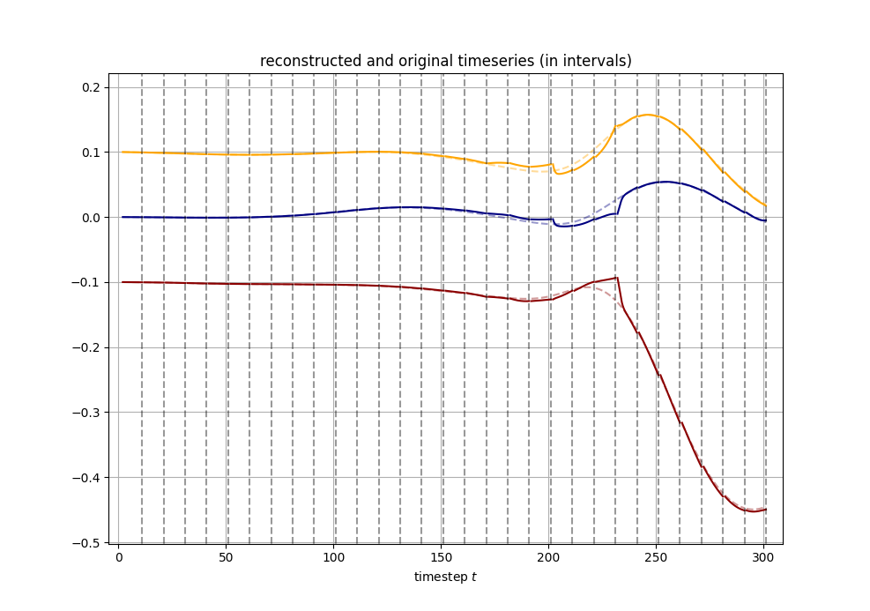
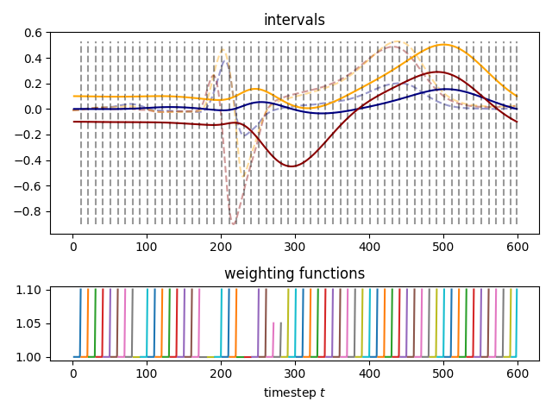
Können wir die weighting function so verändern, dass es kontinuierlich gut ist?
JA! (naja)

Slide 9
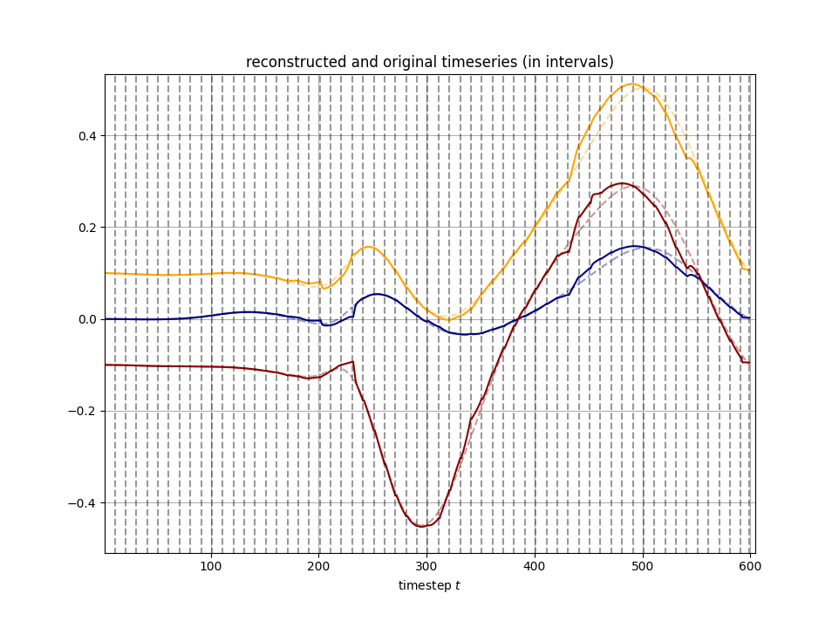
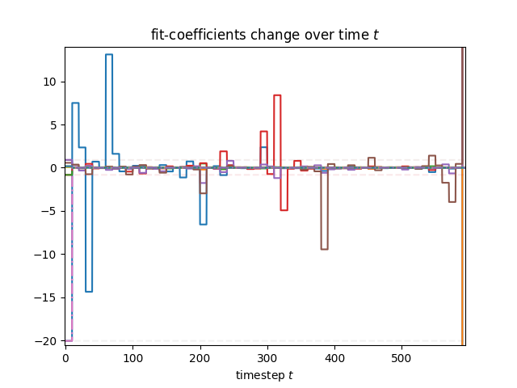

Slide 10
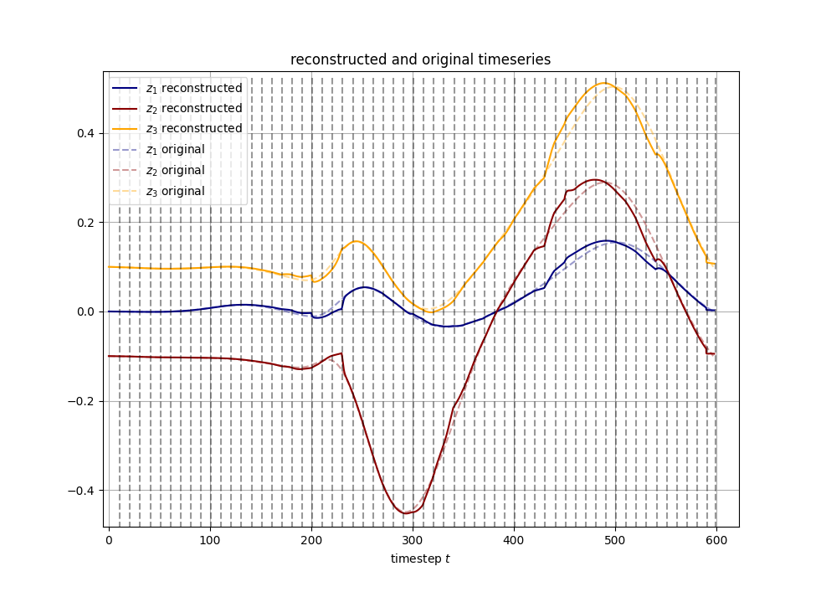
Was zu der ersten Rekonstruktion führt

Slide 11
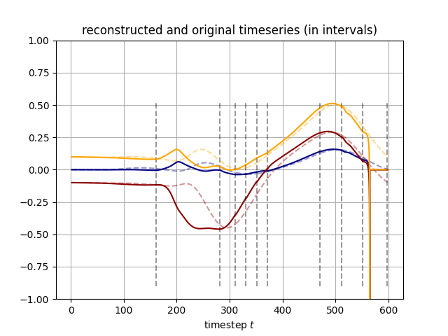
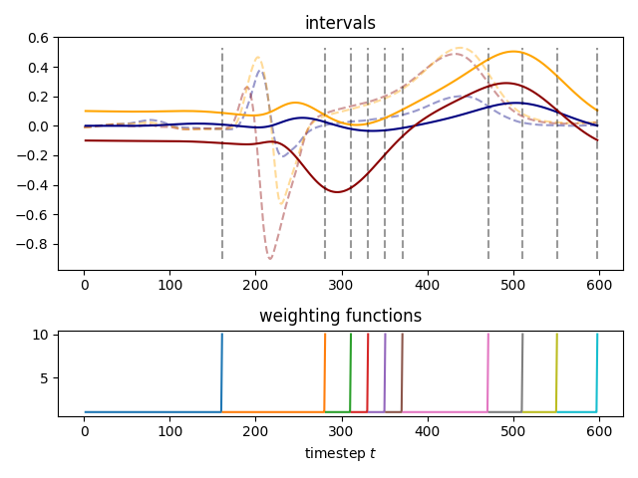
Poly-Grad =2,
Gewichtsfunktionen: Letzter Punkt im Intervall gewichtet mit 10

